Slide 1
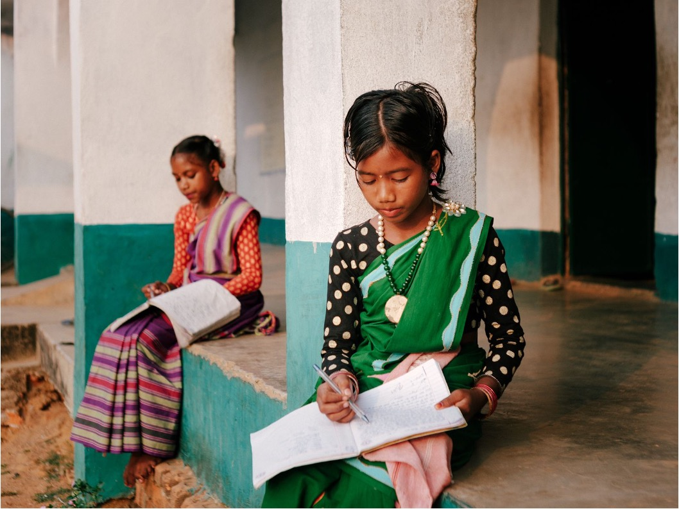

Utdanning

Slide 2
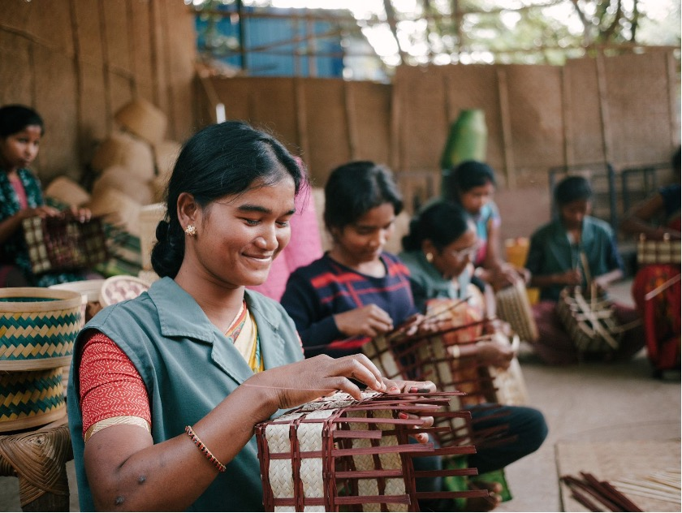
Hvorfor utdanning?
Viktigste verktøy for å bekjempe fattigdom
Gir jobbmuligheter
Bedre levevilkår
Øker likestilling mellom kjønn og grupper
Notes:
Utdanning er kanskje det mest kraftfulle verktøyet vi har for å løfte mennesker ut av fattigdom. Det handler ikke bare om å lære å lese og skrive – det handler om å gi mennesker muligheten til å forme sin egen fremtid. Når et barn får utdanning, påvirker det hele familien. Foreldre får nye perspektiver, søsken blir motivert, og lokalsamfunnet styrkes. Utdanning fremmer også likestilling, særlig for jenter som ellers ofte blir holdt utenfor. Det er ganske enkelt en investering som betaler seg mange ganger tilbake, og som bryter fattigdomsspiralen for kommende generasjoner.

Slide 3
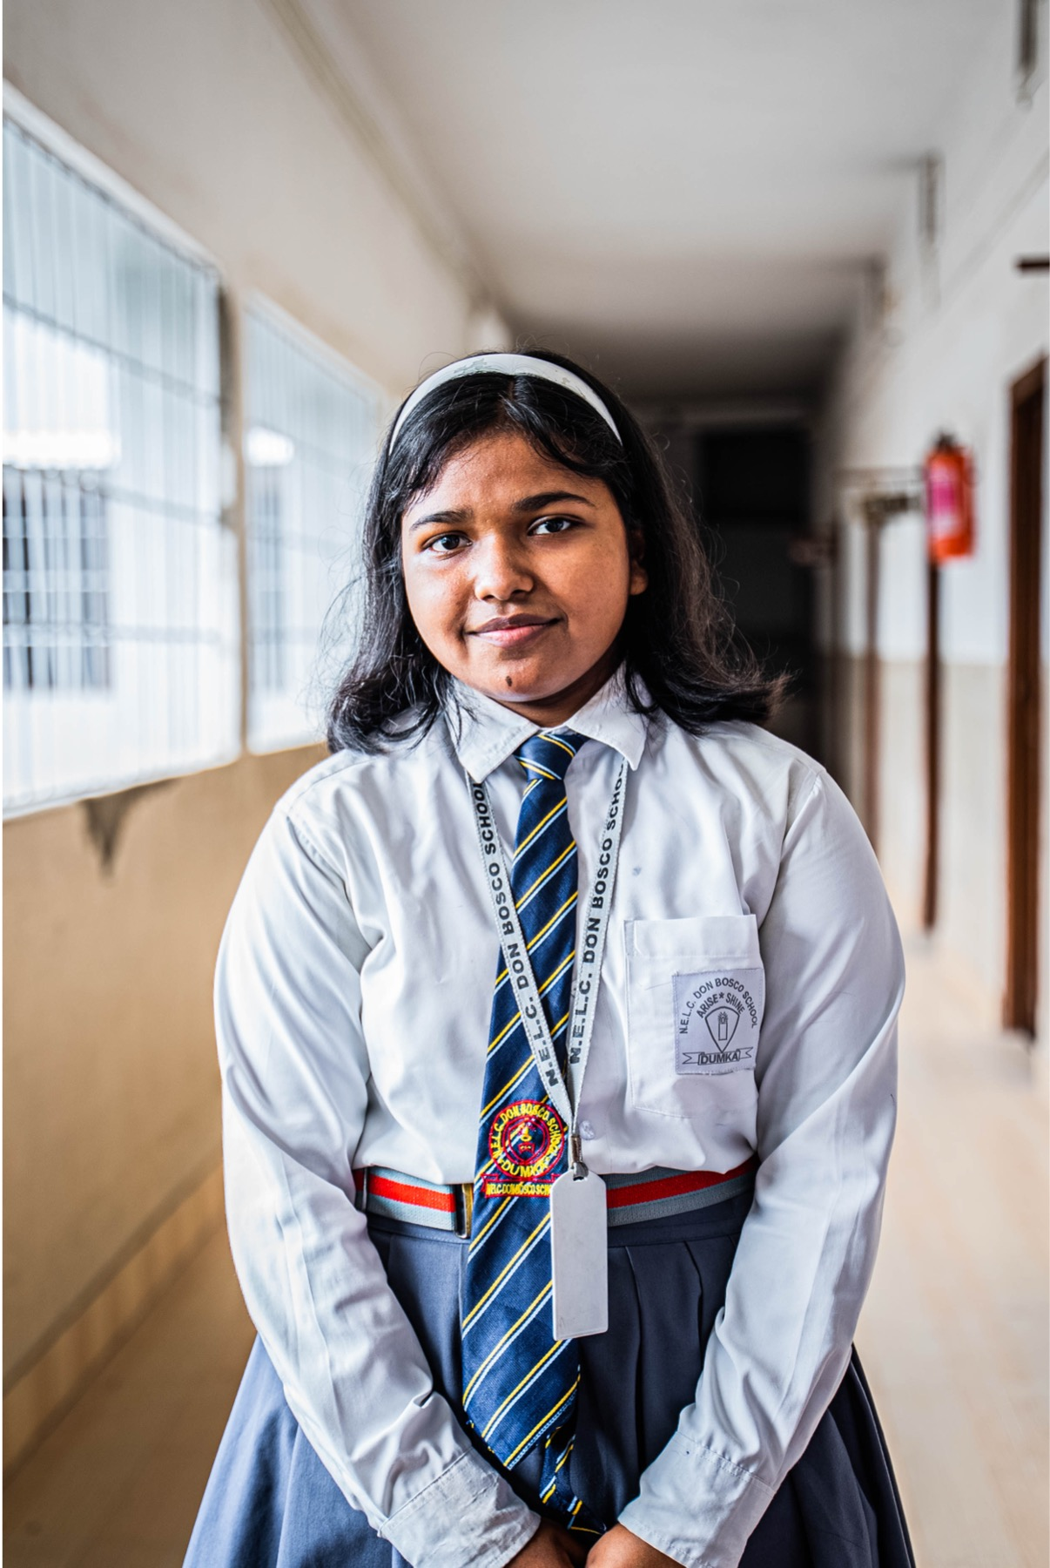
Hvorfor utdanning?
Skaper positive ringvirkninger for familier og samfunn
En investering i barns fremtid
Bryter fattigdomsspiralen over generasjoner
Notes:
Utdanning er kanskje det mest kraftfulle verktøyet vi har for å løfte mennesker ut av fattigdom. Det handler ikke bare om å lære å lese og skrive – det handler om å gi mennesker muligheten til å forme sin egen fremtid. Når et barn får utdanning, påvirker det hele familien. Foreldre får nye perspektiver, søsken blir motivert, og lokalsamfunnet styrkes. Utdanning fremmer også likestilling, særlig for jenter som ellers ofte blir holdt utenfor. Det er ganske enkelt en investering som betaler seg mange ganger tilbake, og som bryter fattigdomsspiralen for kommende generasjoner.

Slide 4
Utdanning i India
Yrkesskole i Dumka
Over 1000 studenter årlig
Målgruppe: jenter, minoritetsungdom, drop-outs
Fagområder: håndverk, design, media, IT, forretning
Bærekraftig produksjon
Samarbeid med IKEA, hundrevis av arbeidsplasser
Notes:
I India støtter vi en yrkesskole som gir en sjanse til dem som faller utenfor det vanlige skolesystemet. Lahanti Institute of Multiple Skills ble startet i 2014, og i dag får over tusen mennesker opplæring her hvert år. Skolen retter seg spesielt mot jenter, minoritetsungdom og de som har droppet ut av skolen. Uten slike tilbud står disse ungdommene i stor fare for å bli ofre for menneskehandel, vold og rusmisbruk. På LIMS kan de velge mellom fagområder som håndverk, design, media, IT og forretningsutvikling. Alt som produseres er miljøvennlig. I 2018 inngikk ESAF en avtale med IKEA, og i dag jobber flere hundre tidligere studenter på den IKEA-fabrikken som ESAF driver. Dette er konkrete eksempler på hvordan yrkesutdanning gir unge mennesker en vei ut av fattigdom.

Slide 5
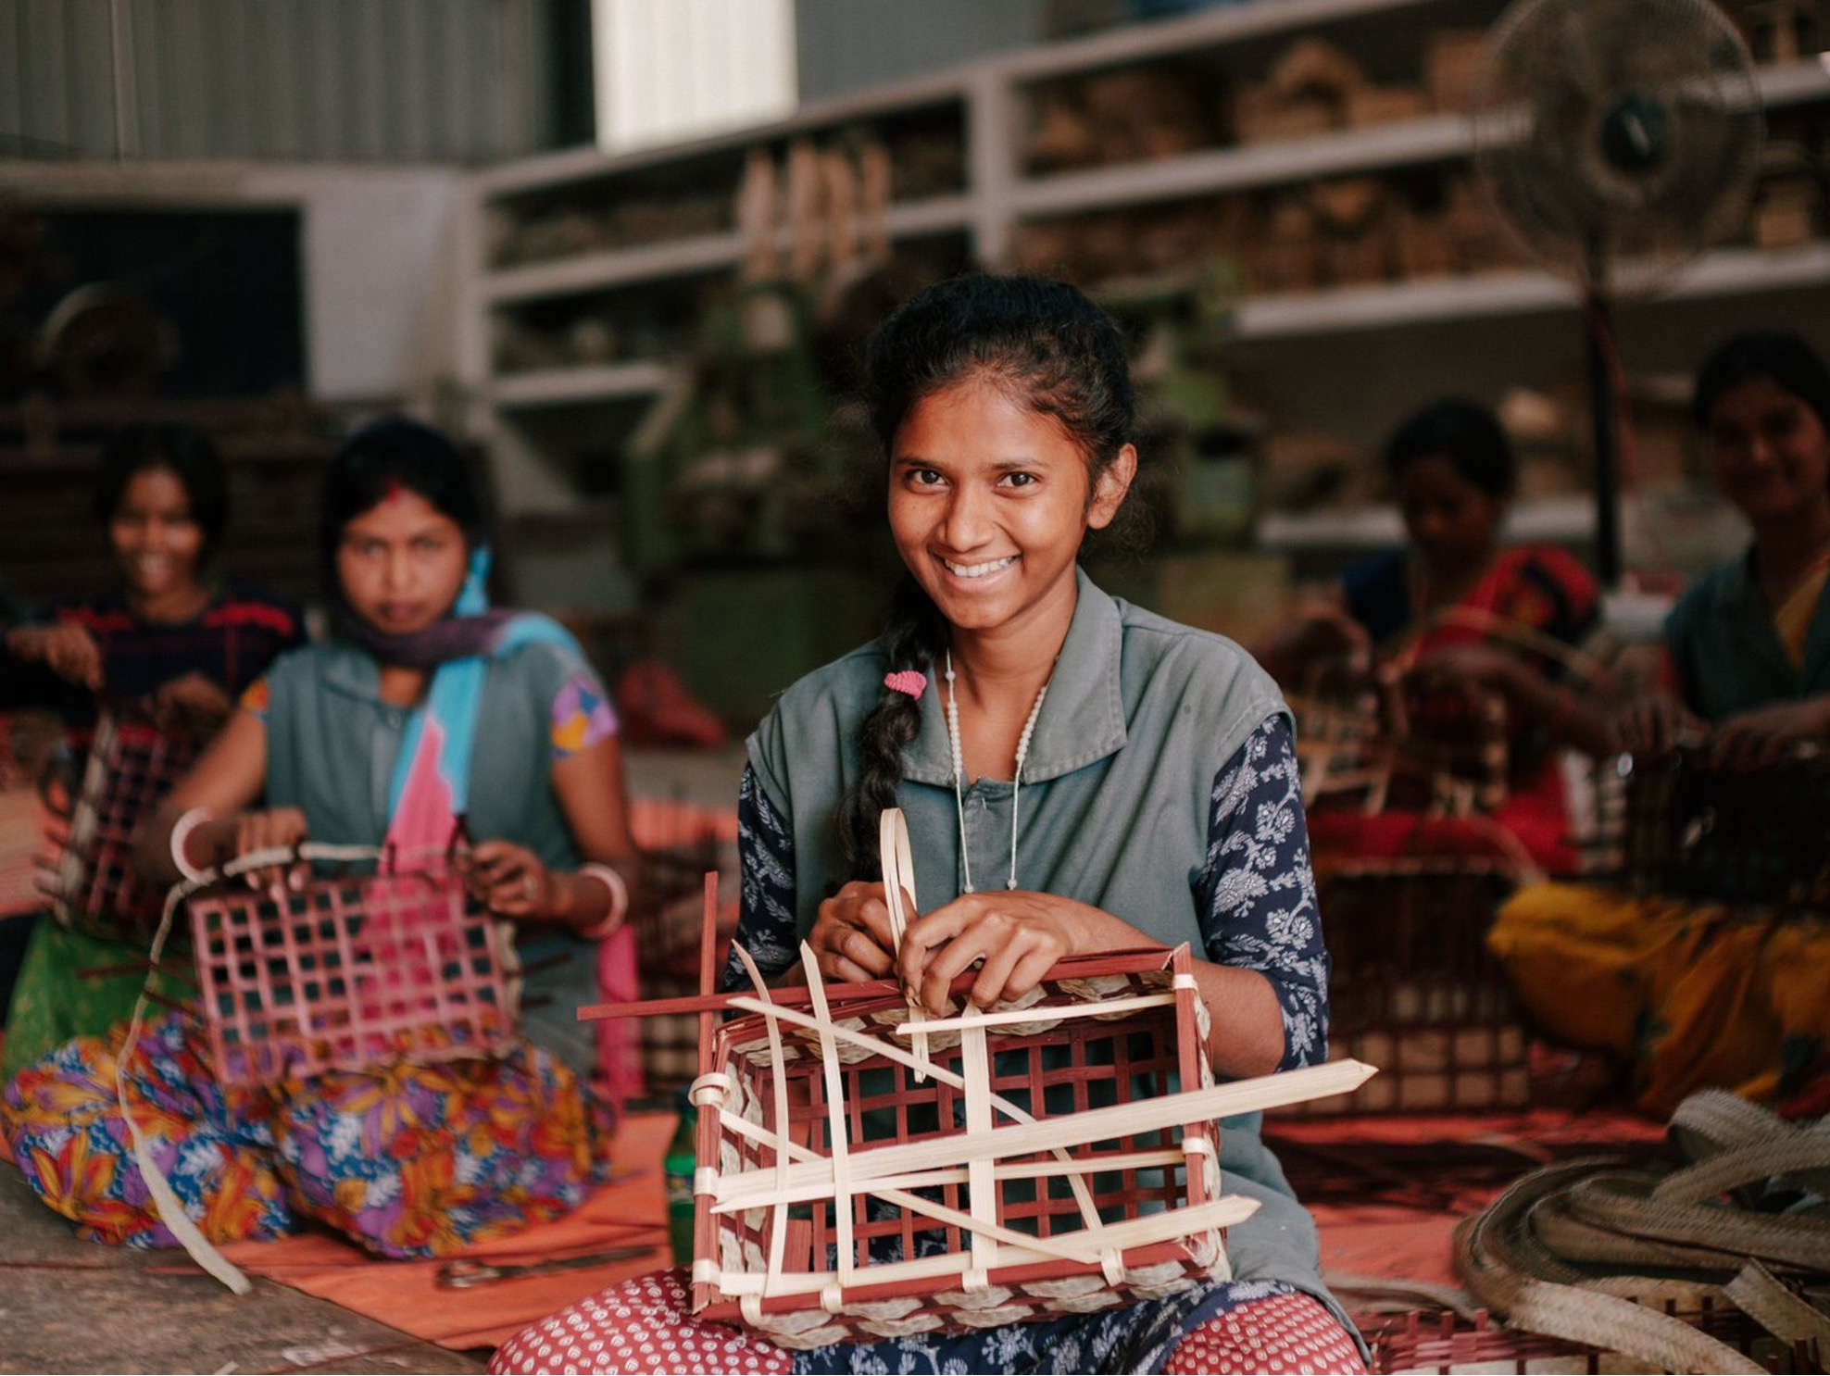

Slide 6
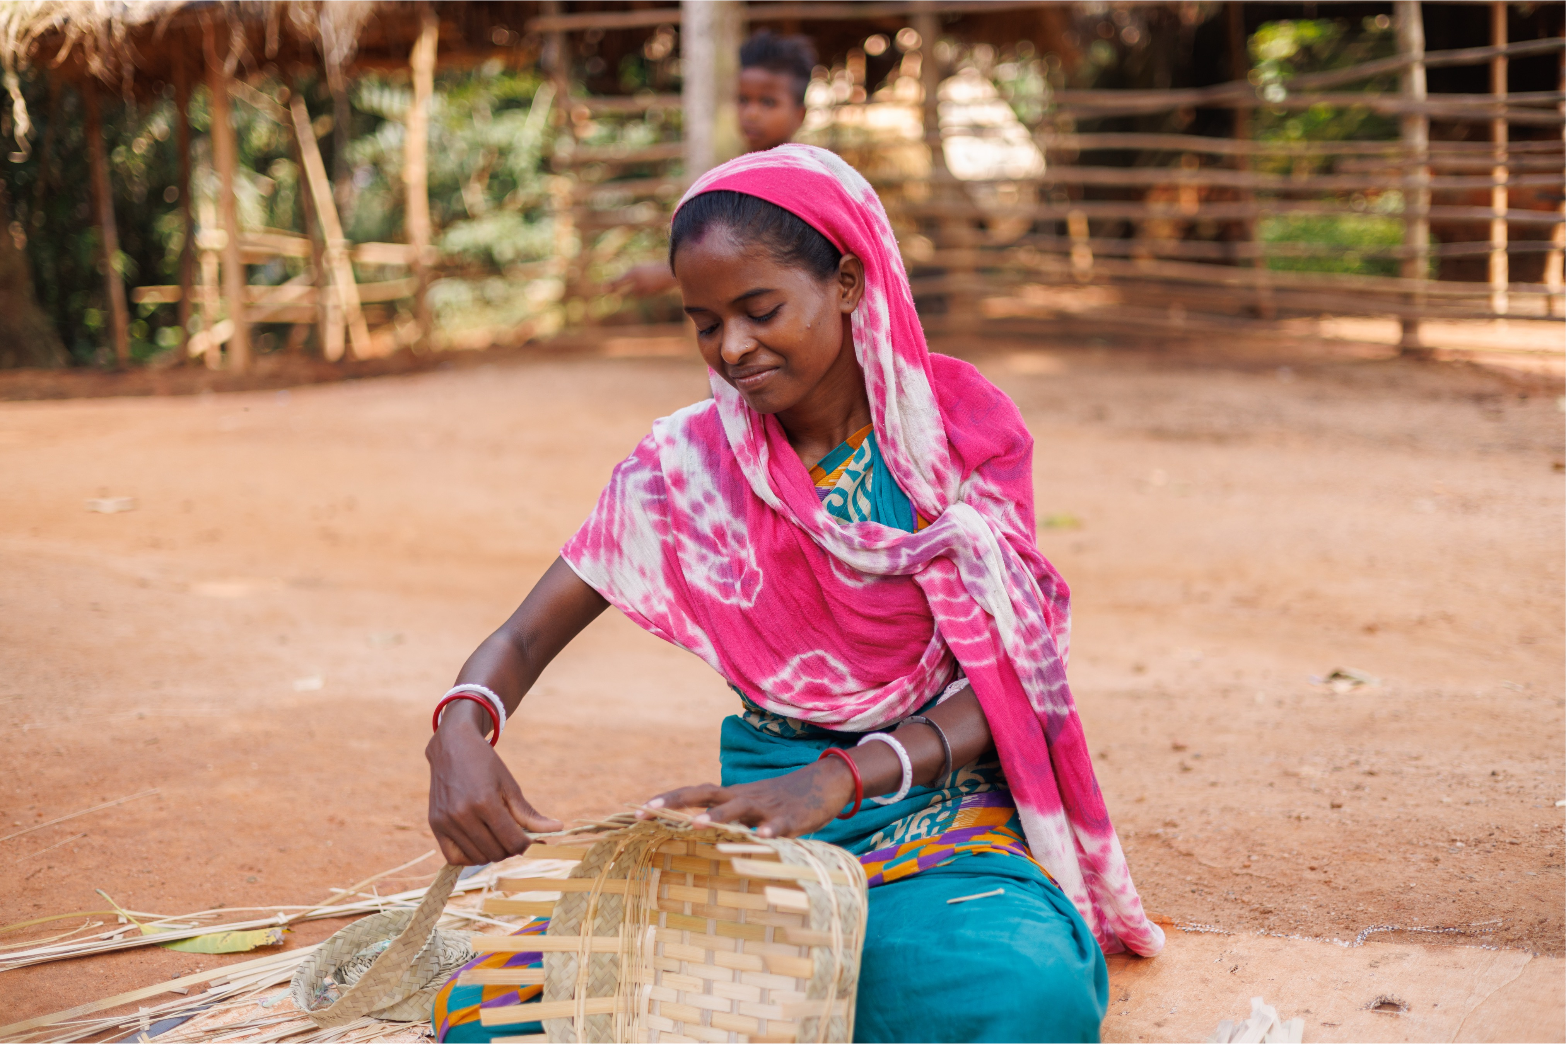

Slide 7
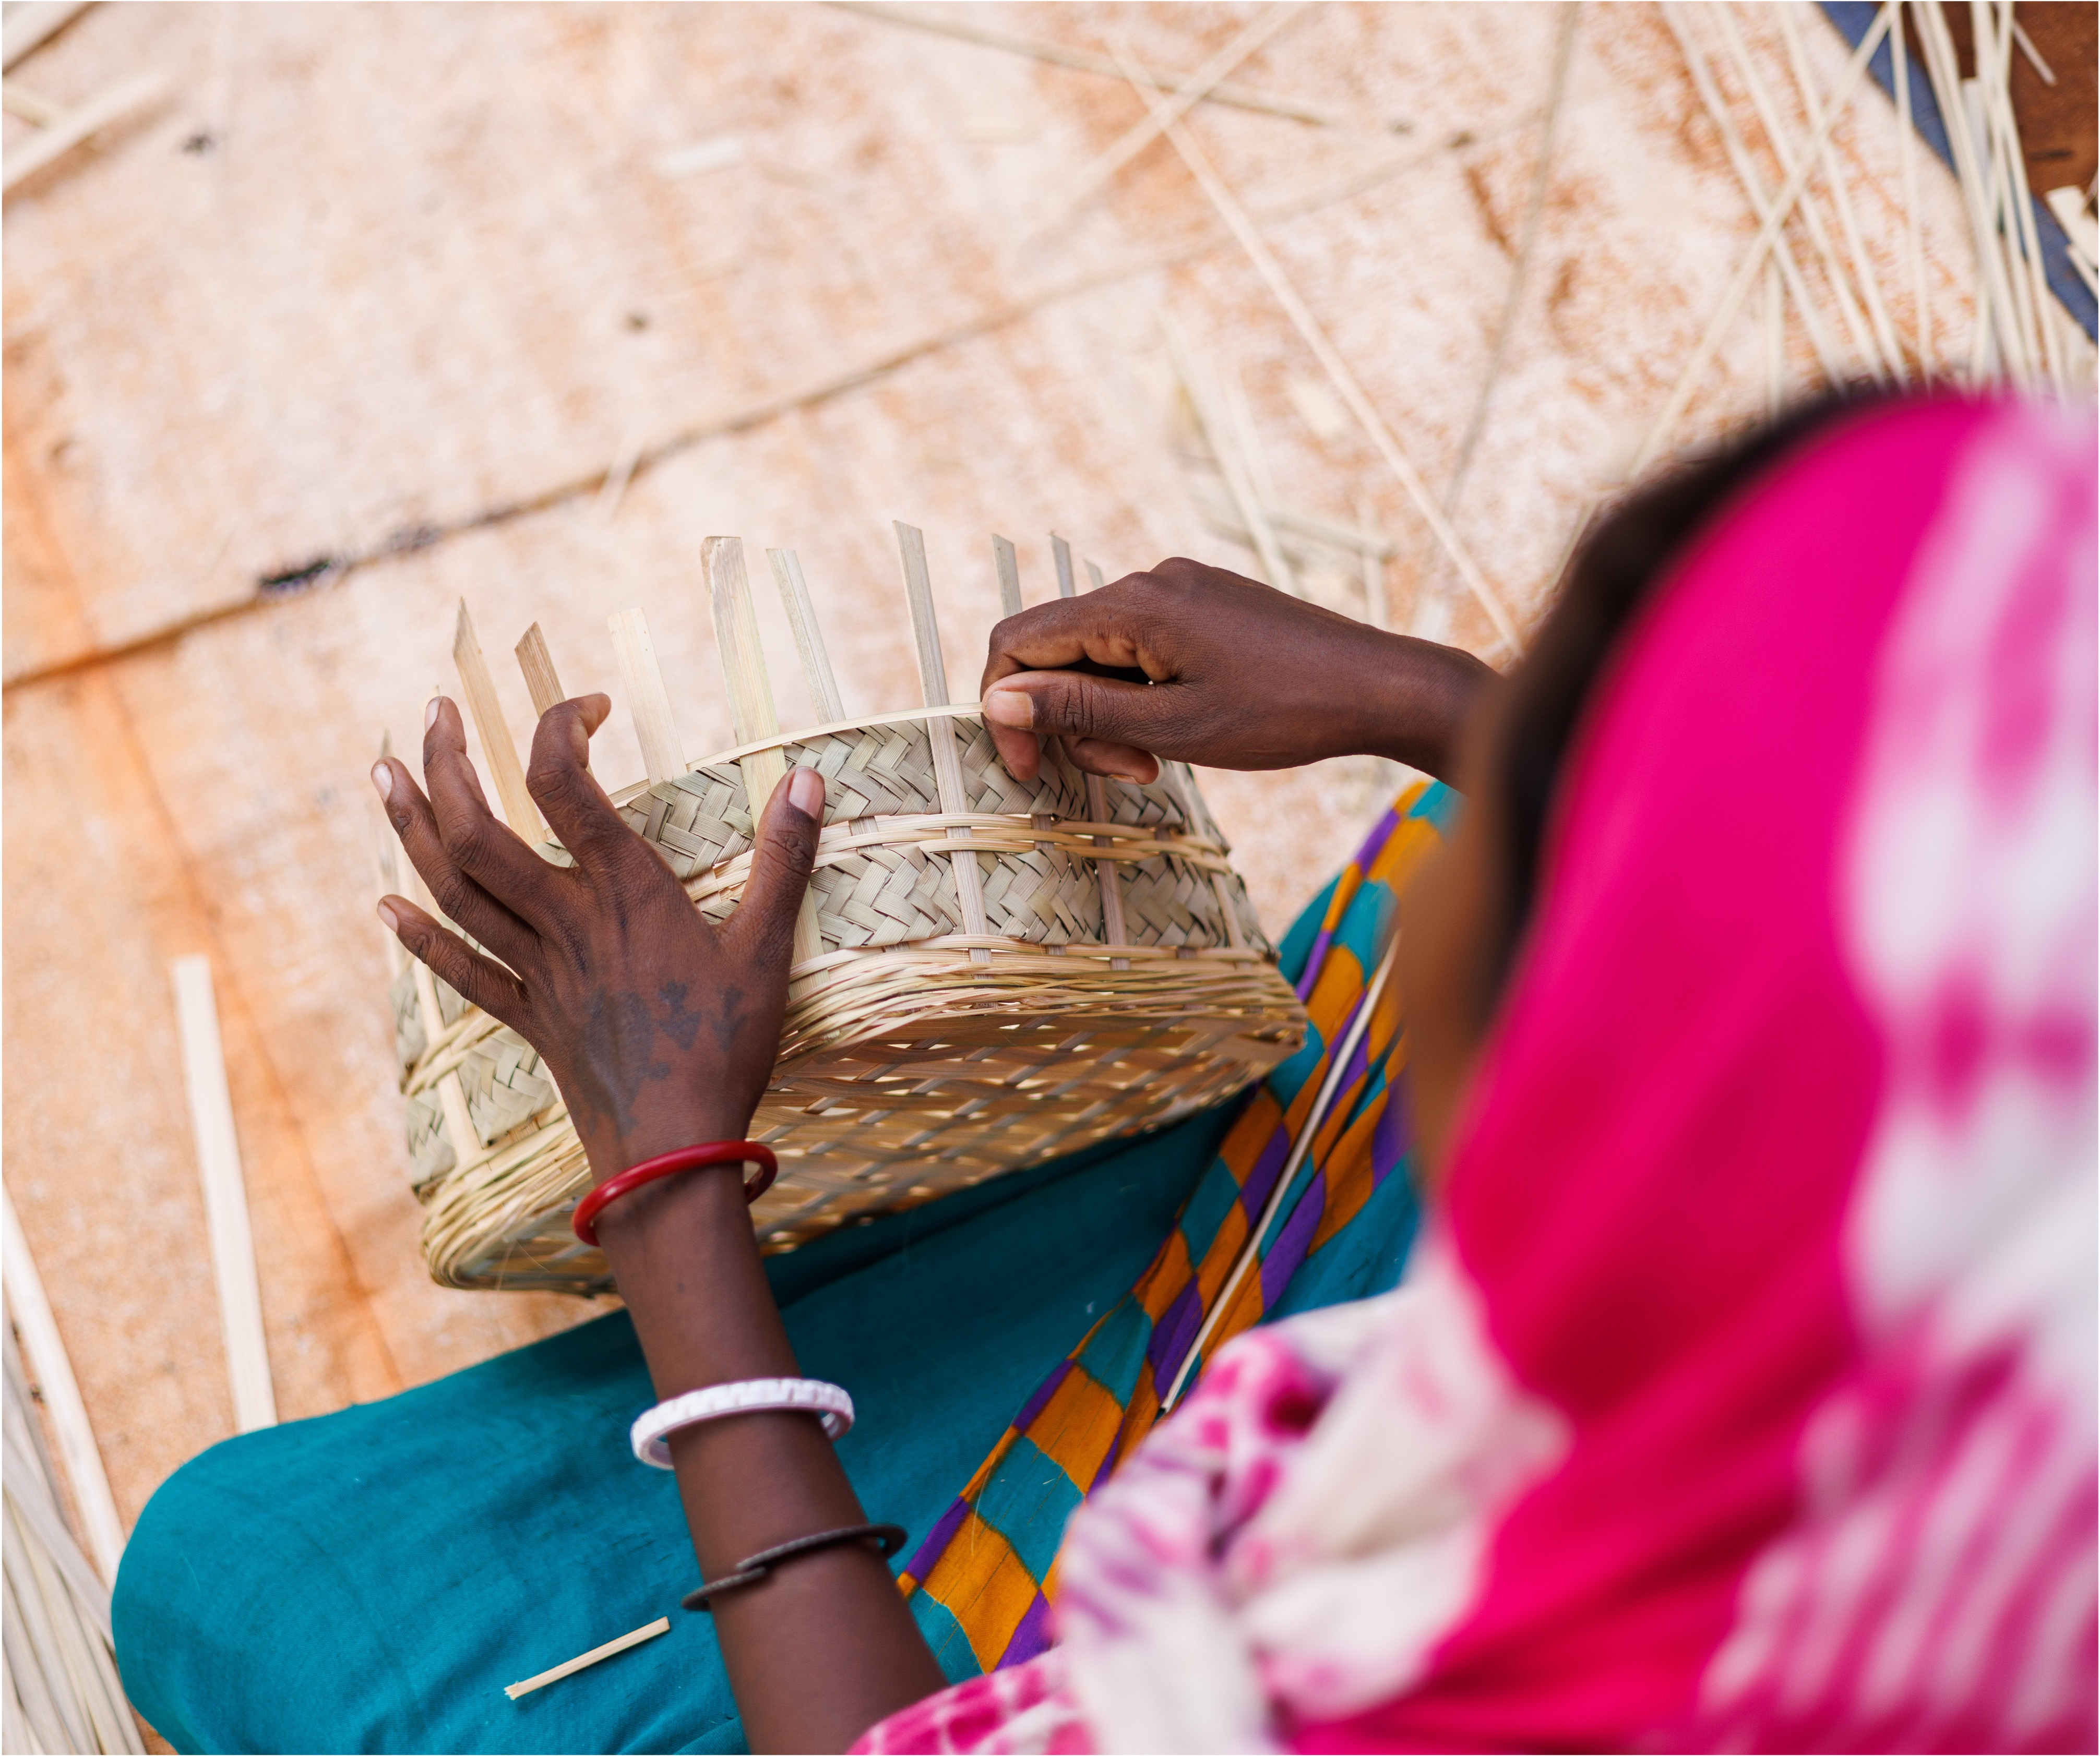

Slide 8
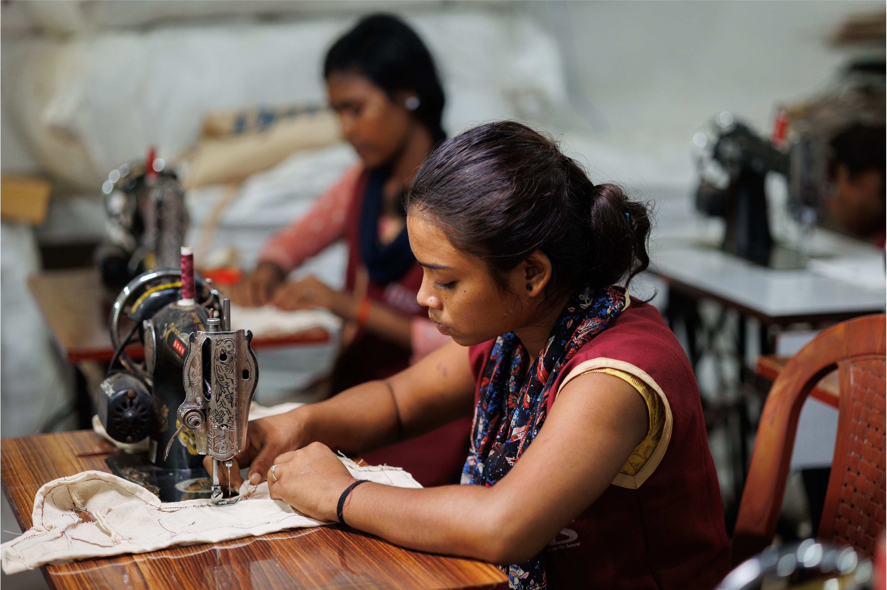

Slide 9
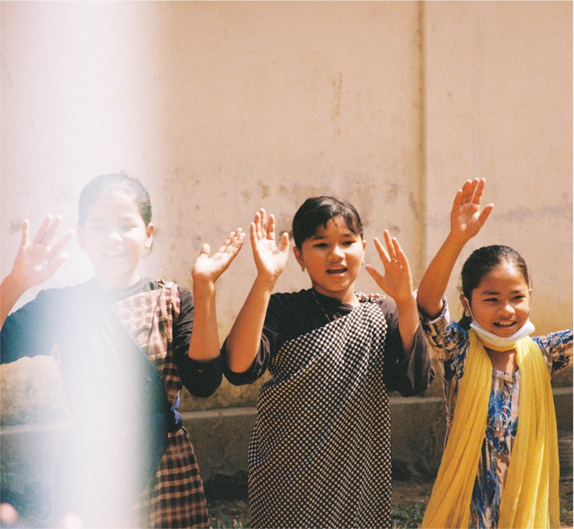
Utdanning i Bangladesh
Kun 65% fullfører 10. klasse i Bangladesh
17 grunnskoler med ca. 800 elever (1.-5. klasse)
5 skoler ligger i te-hager der tilgangen er dårligst
Økt lærerkompetanse og bedre tilknytning til skolemyndigheter
Notes:
I Bangladesh ser vi at bare to av tre barn fullfører 10. skoletrinn. For minoritetsbefolkningen er situasjonen enda verre. Vi bidrar derfor til 17 skoler i Sylhetregionen med totalt rundt 800 elever fra 1. til 5. klasse. Fem av disse skolene ligger i te-hager, hvor barn sjelden har tilgang til skole i det hele tatt. I tillegg støtter vi flere internat hvor rundt 150 barn bor trygt mens de fortsetter fra 6. til 10. klasse. Mange av disse barna hadde ikke hatt mulighet til videre skolegang ellers. Vi jobber nå med å styrke samarbeidet med de lokale skolemyndighetene, øke lærernes kompetanse, og sikre bedre oppfølging av elevene. Dette er grunnleggende arbeid for å gi barna den utdanningen de har rett på.

Slide 10
Utdanning i Thailand
Store kvalitetsforskjeller i thailands utdanning
Etablerer grunnskole i Bangkok
Bygger på verdier:
  Kvalitet
  Kreativitet
  Godhet
  Tilgivelse
  Sannhet
0,7% kristne
Notes:
I Thailand drømmer vi om å endre premissene for utdanning. Forskjellene i skolekvalitet er store, og mange barn får ikke den utdanningen de fortjener. Vi samarbeider med en livskraftig menighet i Bangkok, Nexus Christian Church, og KFskolen for å etablere en ny grunnskole. Skolen skal bygge på verdier som kvalitet, kreativitet, godhet, tilgivelse og sannhet. Nexus vil selv bære skolens økonomi lokalt, men vi støtter dem med norsk kompetanse i oppstartsfasen. Selv om Thailand bare har 0,7 prosent kristne, ser vi et økende engasjement blant unge kristne ledere som brenner for å se endring i både kirke og samfunn. Ved å støtte dette prosjektet er du med på å gi barn og unge i Thailand en ny fremtid.

Slide 11
Utdanning i Nepal
Elim Kids Academy i Kathmandu
Skole med fokus på lek, aktivitet og trivsel
Høyt faglig nivå
Stipendordning
Gir barn fra barnehjem og fattige familier en sjanse
Notes:
Elim Kids Academy i Kathmandu skiller seg ut. Her er ikke bare karakterer og læring i fokus – lek, aktivitet og trivsel er like viktig. Skolen ledes av Rita Kabo, som har erfaring fra blant annet Danmark. Hvert enkelt barn skal ses og hjelpes til å finne sitt potensial. Skolen følger statlige læreplaner, men med sterk satsing på engelsk, noe som er avgjørende for videre utdanning i Nepal. Det faglige nivået er høyt. Målgruppen er primært barn fra middelklassen, slik at skolen også sikrer inntekter. Men opp mot halvparten av elevene er avhengige av stipend. Givere i Normisjon har i mange år gjort det mulig for barn fra barnehjem, innvandrerfamilier og fattige hjem å få plass på skolen. Dette er barn som ellers ikke ville hatt muligheten til en slik kvalitetsutdanning.

